Slide 1




CERTIFICATIESEMINAR
SESSIE 2 + SESSIE 3

Slide 2

TOPICS
ROTARY, EEN BUSINESS CLUB MET BENEFITS
GLOBAL GRANTS
DISTRICT GRANTS
POLIOPLUS & PAUL HARRIS SOCIETY

Slide 3
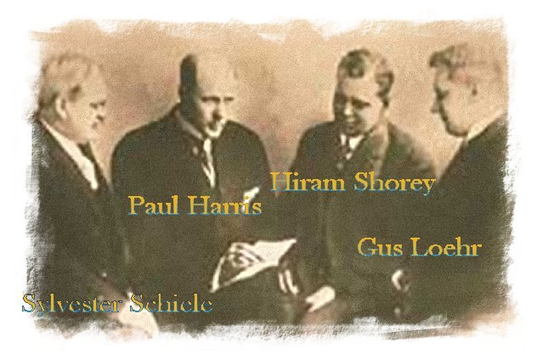
Het begin… CHICAGO 23 februari 1905
Waarom?
Gebaseerd op vriendschap de solidariteit tussen eerlijke en integere zakenmensen bevorderen
Paul Harris (jurist) sticht een (business)club met 3 vrienden: een kleermaker, een kolenhandelaar en een ingenieur

Slide 4


1917: Rotary krijgt een humanitaire dimensie door de stichting van de Rotary Foundation
En evolueert Rotary naar een ‘businessclub met benefits’
Hiermee onderscheidt Rotary zich van ALLE andere serviceclubs zoals Lions, Kiwanis, Zonta, Soroptimisten, …
of The ROTARY INTERNATIONAL

Slide 5

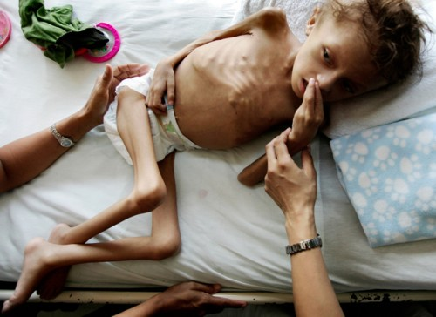
THE GIVING TREE & GRANTS…
De Rotary Foundation zet giften van de ‘GIVING TREE’ om in GRANTS, die via duurzame acties het dagelijks leven van duizenden mensen fundamenteel ten goede verandert
Dank zij de GRANTS die de Foundation toekent zijn de Rotariërs en hun clubs in staat duurzame oplossingen te realiseren voor complexe problemen, zoals armoede, ongeletterdheid, ondervoeding, gezondheidszorg, bescherming leefmilieu…

Slide 6

GRANT = een financiële bijdrage (subsidie) van TRF voor een sociaal project van een CLUB of DISTRICT
4 SOORTEN GRANTS
Global Grants:
  grootschalige projecten, al dan niet lokaal, binnen 1 van de 7 focusgebieden
  partnership tussen de lokale Rotary (home)club en de internationale Rotaryclub
  bijdrage District komt uit DDF, TRF verhoogt met 80% uit World Fund (WF)
District Grants:
  kleinschalige projecten, al dan niet lokaal, moet niet binnen 1 vd 7 focusgebieden
  partnership tussen verschillende clubs is niet nodig
  bijdrage District komt uit District Designated Fund (DDF)
Disaster Response Grants:
  max $25,000, aanvraag door District van getroffen gebied en/of hulp biedend District
Scale Grants:
  sinds 2020-2021: bijzonder grote, internationale projecten van > $ 2mio

Slide 7
TOPICS
ROTARY, EEN BUSINESS CLUB MET BENEFITS
GLOBAL GRANTS
DISTRICT GRANTS
POLIOPLUS & PAUL HARRIS SOCIETY

Slide 8

GLOBAL GRANTS
De voorwaarden en de regels van toekenning kan je vinden op onze website
  https://foundation.rotary2130.org/nl/
  https://foundation.rotary2130.org/nl/content/various/show/9937
De districtscommissie TRF D2130 kan helpen. Neem bij interesse in een Global Grant VOORAF contact op met ons: foundation@rotary2130.be

Slide 9
Financieringsmodel Global Grant model vanaf 1/7/2021
Global Grants - voorbeeld
District verhoogt clubbijdrage met 100% +
12,5% (cf. 80% TRF Int)
Uit DDF = + $ 11.250
Club
investeert
$ 10.000
Districtsbeleid
TRF matcht $11.250 DDF
met 80%=
+ $ 9.000
Project-budget =
$30.250
$ 20.250
$ 10.000
Notes:
RLI Nederland 2020 [dag 2, deel 1, ppt 10] Global Grants
Rotary Foundation Global Grants fund projects and activities that are sustainable, create a high impact change in the community, and relate to the goals of the areas of focus.
Global grants
were designed to focus the majority of The Rotary Foundation resources on larger, more sustainable projects that fall within the six areas of focus.
are supported by a minimum match from the World Fund of US$15,000 and a minimum project budget of US$30,000.
are international, requiring a partnership between a host club or district and at least one club or district across borders.
must be sustainable, which means they are designed and implemented so that the benefiting community can maintain long-term solutions to community needs after grant funding ends.
Global Grant projects may be developed by either Clubs or Districts.

Slide 10
Cf: GG RC Tielt
Start in 2020
Goedgekeurd 2022
Verbeteren toegang en kwaliteit medische dienstverlening in Tigrai, Ethiopië
GLOBAL GRANTS SAMEN MAKEN WE HET VERSCHIL !!!
16 clubs namen deel uit ons district
Bijdragen tussen $ 284 en $ 5.500 / club
=> ALLE KLEINE BEETJES HELPEN !
RC Tielt
RC Damme
RC Deinze
RC Harelbeke
RC Izegem
RC Jabbeke
RC Kortrijk Leie
RC Kortrijk-Groeninghe
RC Kruishoutem
RC Maldegem
RC Oostende Maritiem
RC Oostrozebeke Mand.
RC Poperinge
RC Roeselare
RC Roeselare Mercurius
RC Torhout Houtland
BUDGET GG PROJECT = $ 164.279
Bijdrage RC Tielt = $ 5.500
Bijdragen andere clubs
uit ons district = $ 50.284
Bijdrage district uit DDF = $ 10.000
Bijdrage World Fund = $ 62.805

Slide 11


DDF à D2130 vr
Club Projecten
SHARE systeem
Na 3 jaar
GIFTEN CLUBS
E.A.
2022-23
BESCHIKBAAR VOOR
GLOBAL GRANTS:
+/- $ 150.000

Slide 12
CLUBS AAN HET WOORD …
Ervaringen met een GLOBAL GRANT
Rotary D2130 E-Club
Mali: ontwikkeling van land- en tuinbouw ten behoeve van duurzame voedselproductie
BUDGET GG PROJECT = $ 72.000
Bijdrage E-Club = $ 22.900
Bijdrage district uit DDF = $ 24.775
Bijdrage annual Fund = $ 19,745

Slide 14

Bezoek de website
https://foundation.rotary2130.org/nl/

Slide 15
TOPICS
ROTARY, EEN BUSINESS CLUB MET BENEFITS
GLOBAL GRANTS
DISTRICT GRANTS
POLIOPLUS & PAUL HARRIS SOCIETY

Slide 16
DISTRICT GRANTS
De voorwaarden en de regels van toekenning kan je vinden op onze website
  https://foundation.rotary2130.org/nl/
  https://foundation.rotary2130.org/nl/content/various/show/9937
  De districtscommissie TRF D2130 kan helpen. Neem bij problemen gerust contact op met ons: foundation@rotary2130.be

Slide 17
DDF à D2130 vr
Club Projecten
SHARE systeem
Na 3 jaar
GIFTEN CLUBS
E.A.
2022-23
BESCHIKBAAR VOOR
DISTRICT GRANTS:
$ 61.210,41

Slide 18
CLUBS AAN HET WOORD …
Ervaringen met een DISTRICT GRANT
RC Kortrijk-Groeninghe
Creatie van een bos door aanplant van 1.000 bomen op een halve hectare grond
BUDGET DG PROJECT = € 23.850
Bijdrage RC Kortrijk-Groeninghe = € 15.000
Bijdrage district uit DDF = € 5.635

Slide 20
Bezoek de website
https://foundation.rotary2130.org/nl/

Slide 21
TOPICS
ROTARY, EEN BUSINESS CLUB MET BENEFITS
GLOBAL GRANTS
DISTRICT GRANTS
POLIO PLUS & PAUL HARRIS SOCIETY

Slide 22
Bezoek de website
https://foundation.rotary2130.org/nl/

